Slide 1

I LAVORETTI DELLA 1° A
SCUOLA PRIMARIA DI CASTELL’ARQUATO
MAESTRA PATRIZIA

Slide 2
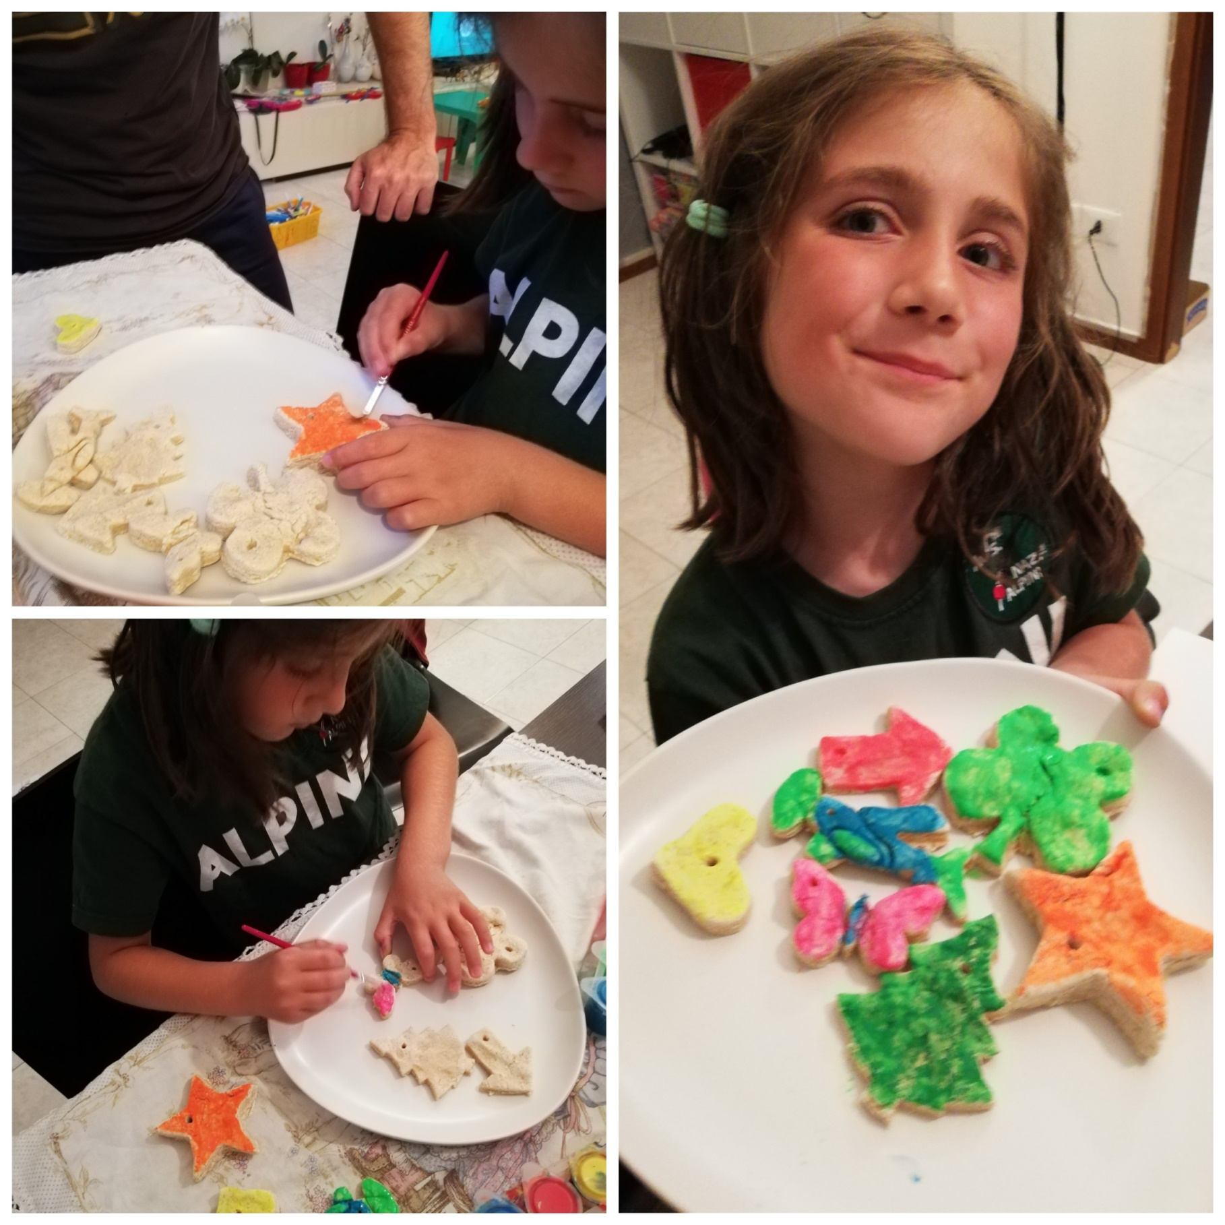

CON LA VOSTRA FANTASIA E CREATIVITA’ AVETE REALIZZATO QUESTI LAVORETTI

Slide 3
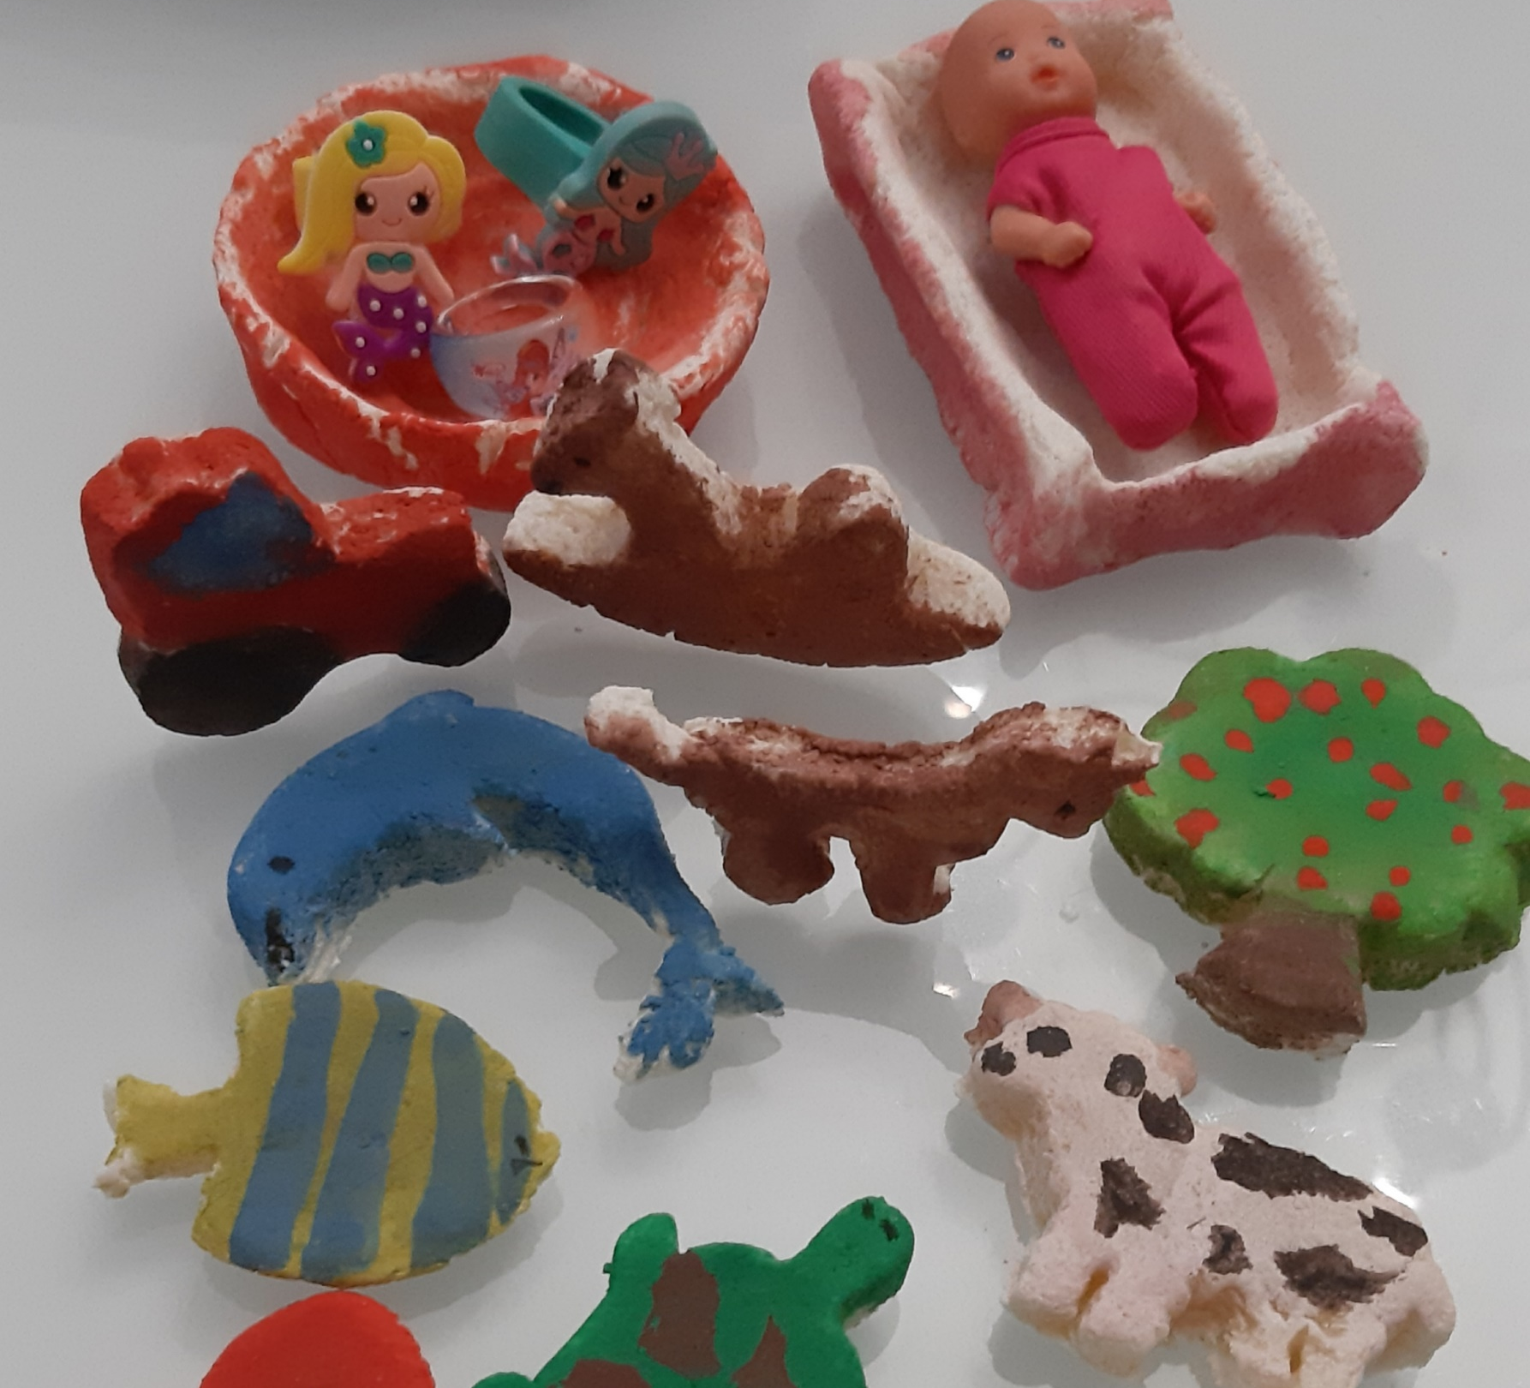
ALICE A.

Slide 4
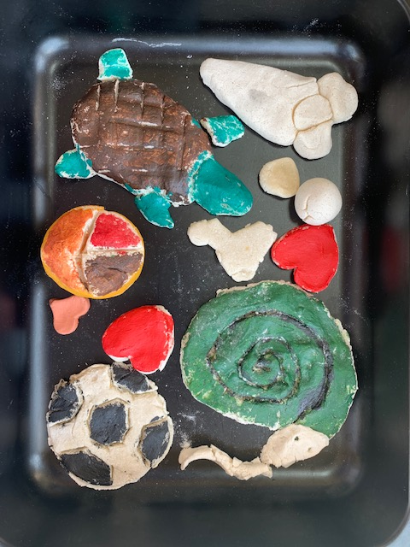
EMILIANO F.

Slide 5
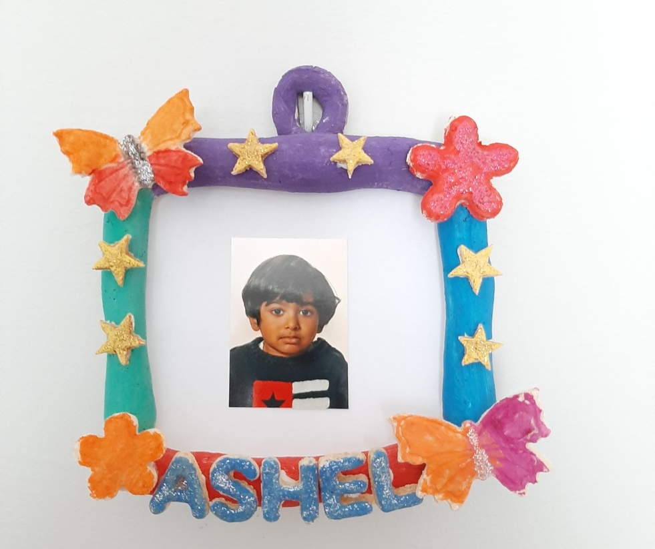

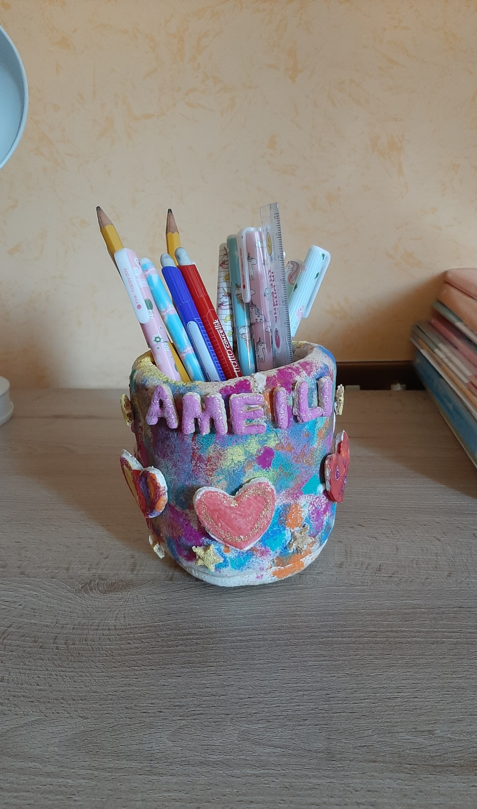


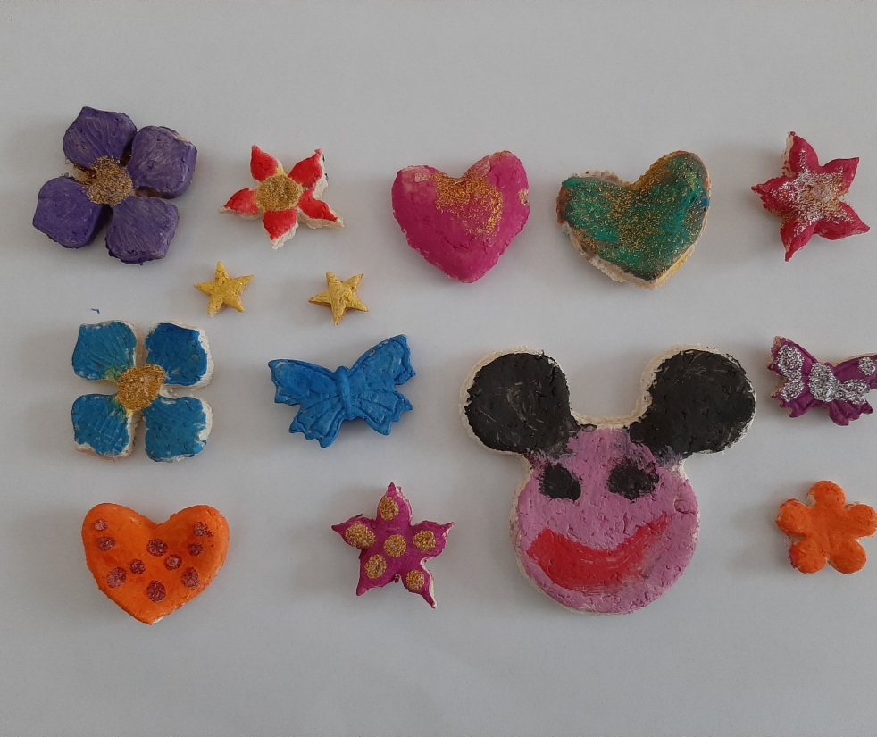

AMEILi M.

Slide 6
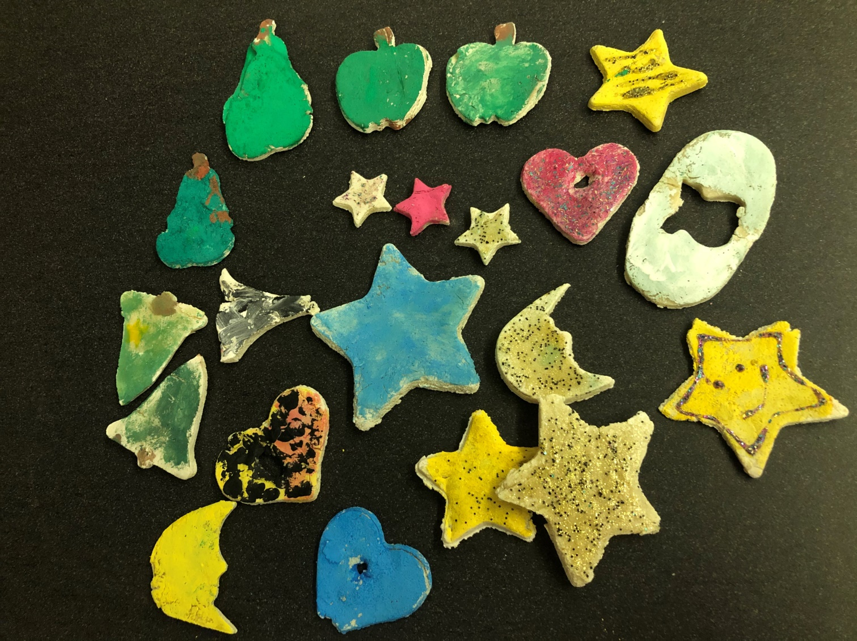
ALESSIO M.

Slide 7
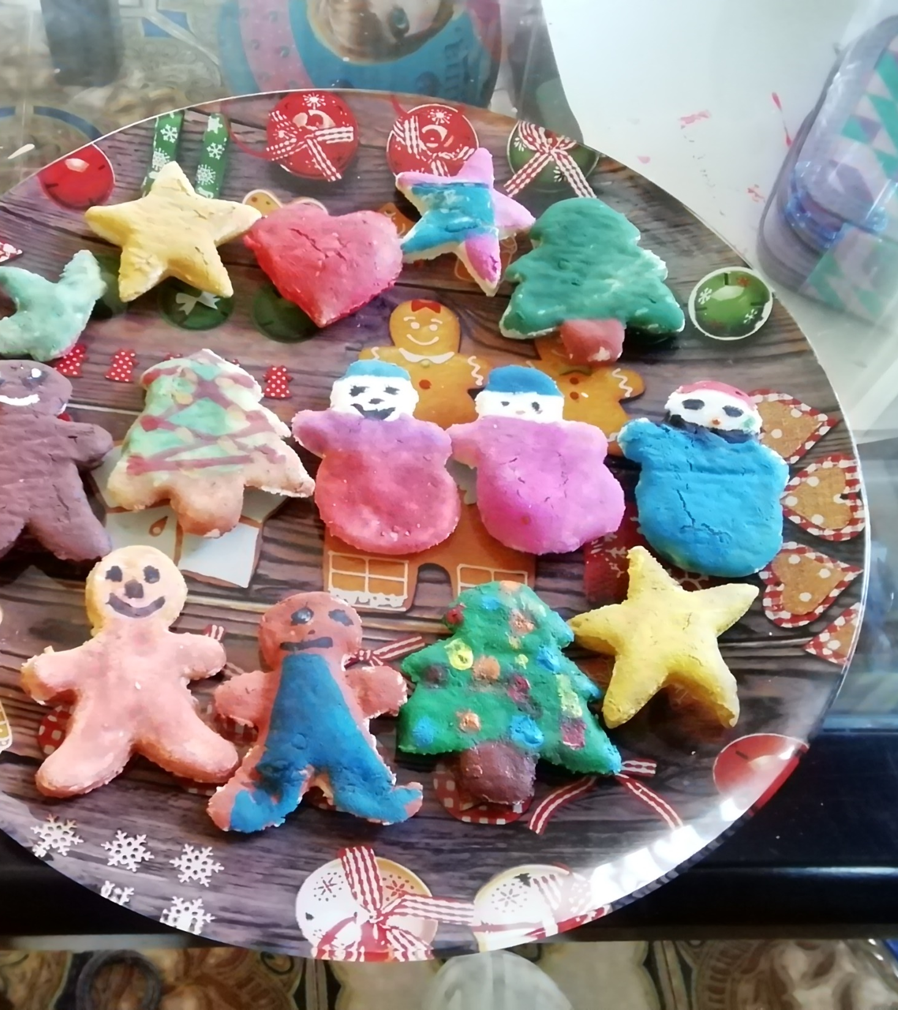
ALESSIA C.

Slide 8
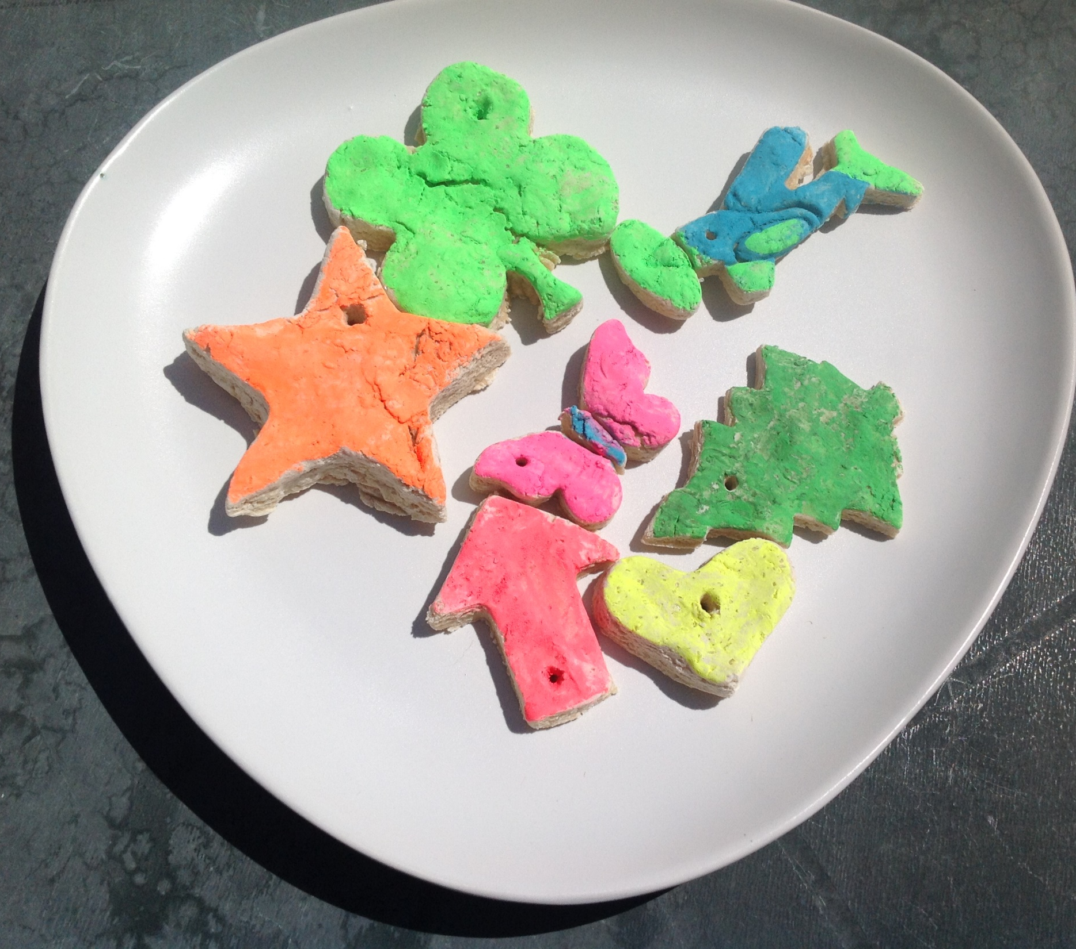
ALICE M.

Slide 9
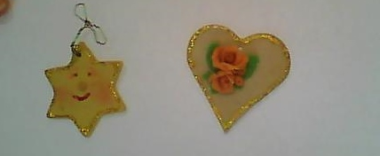
NICOLAS M.

Slide 10
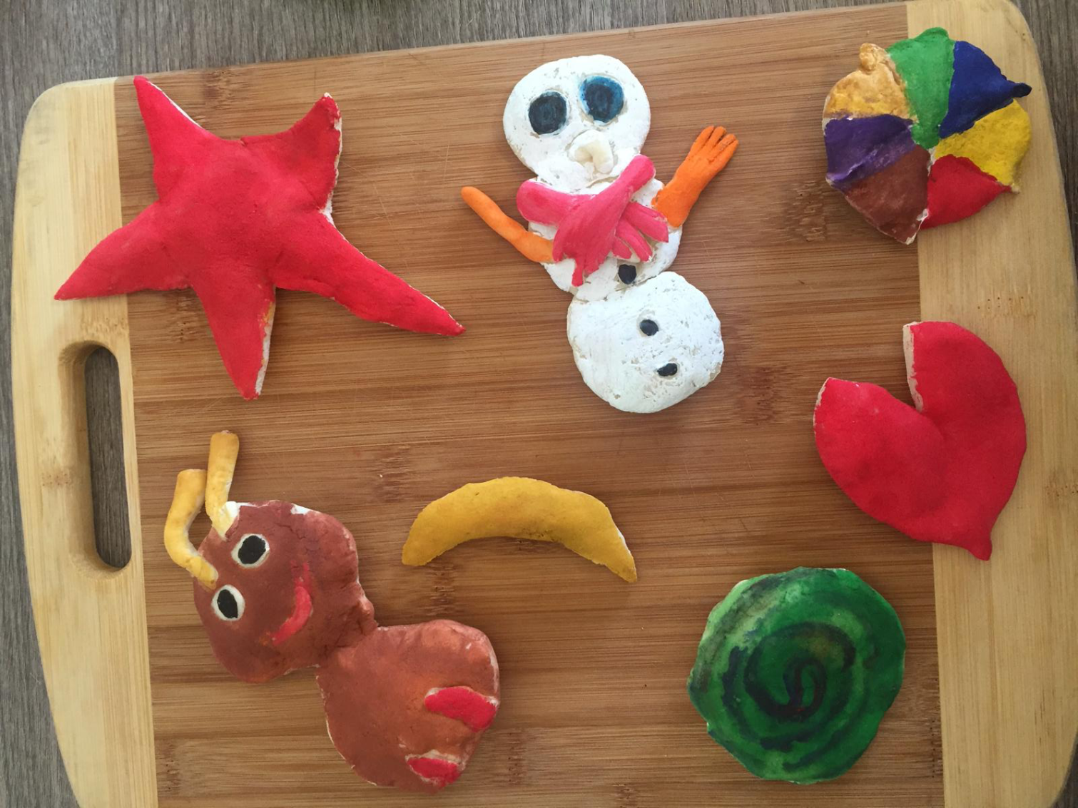
AIDA S.

Slide 11
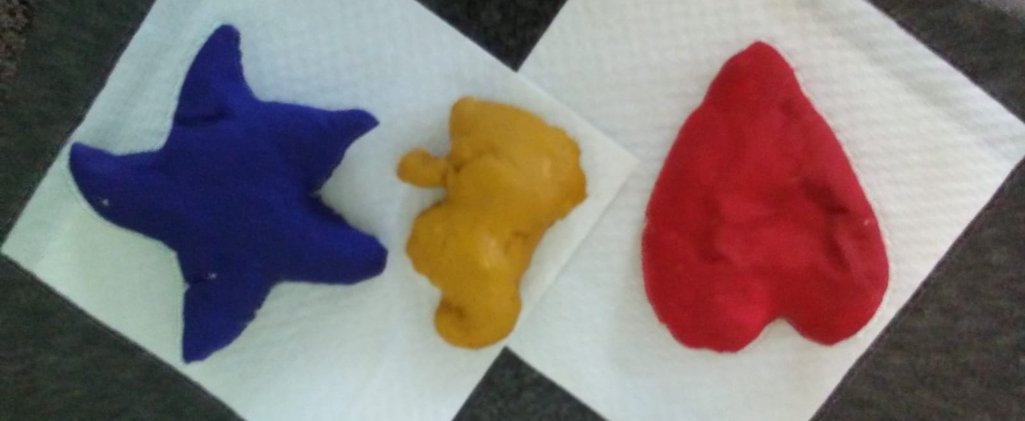
HAMEZ S.

Slide 12
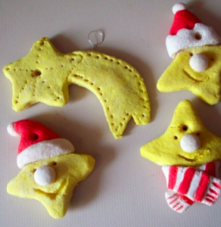
GABRIELE B.

Slide 13
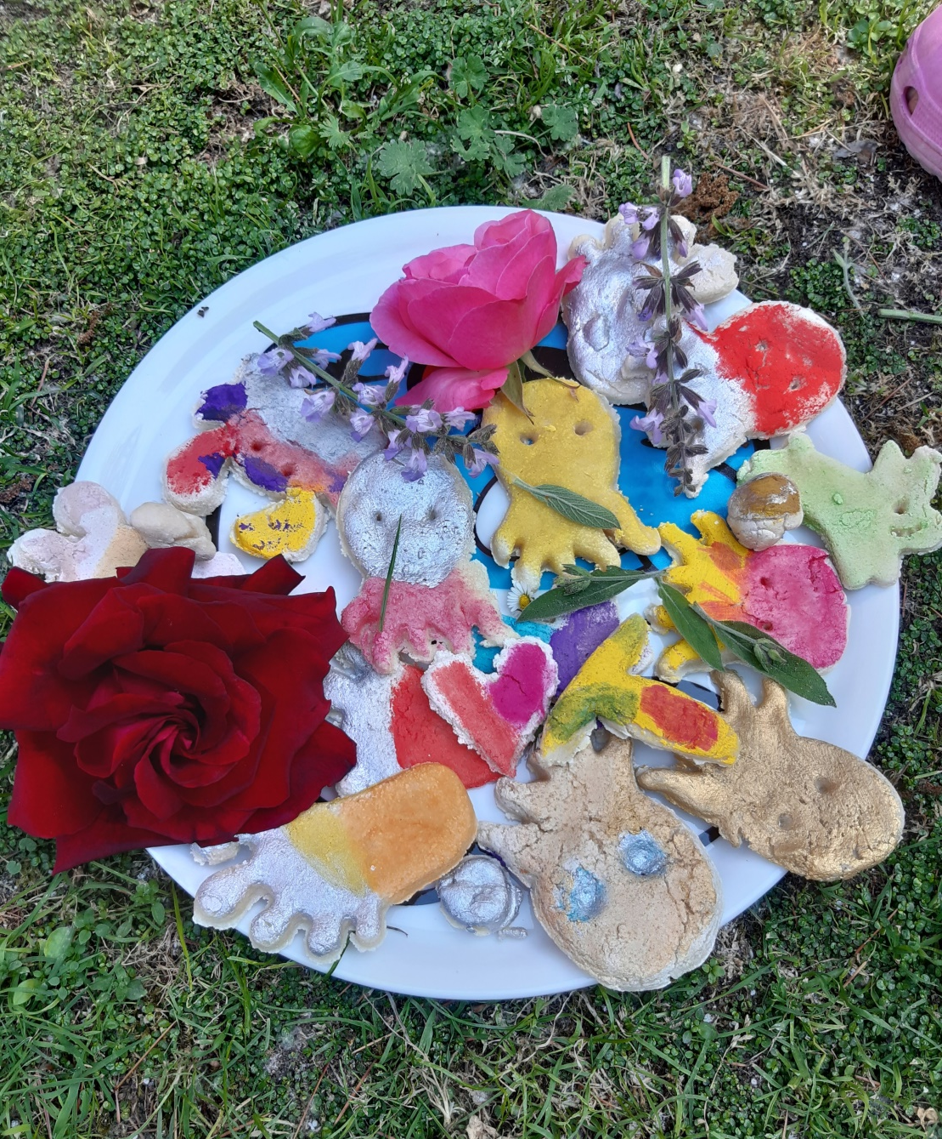
MICHELLE T.

Slide 14
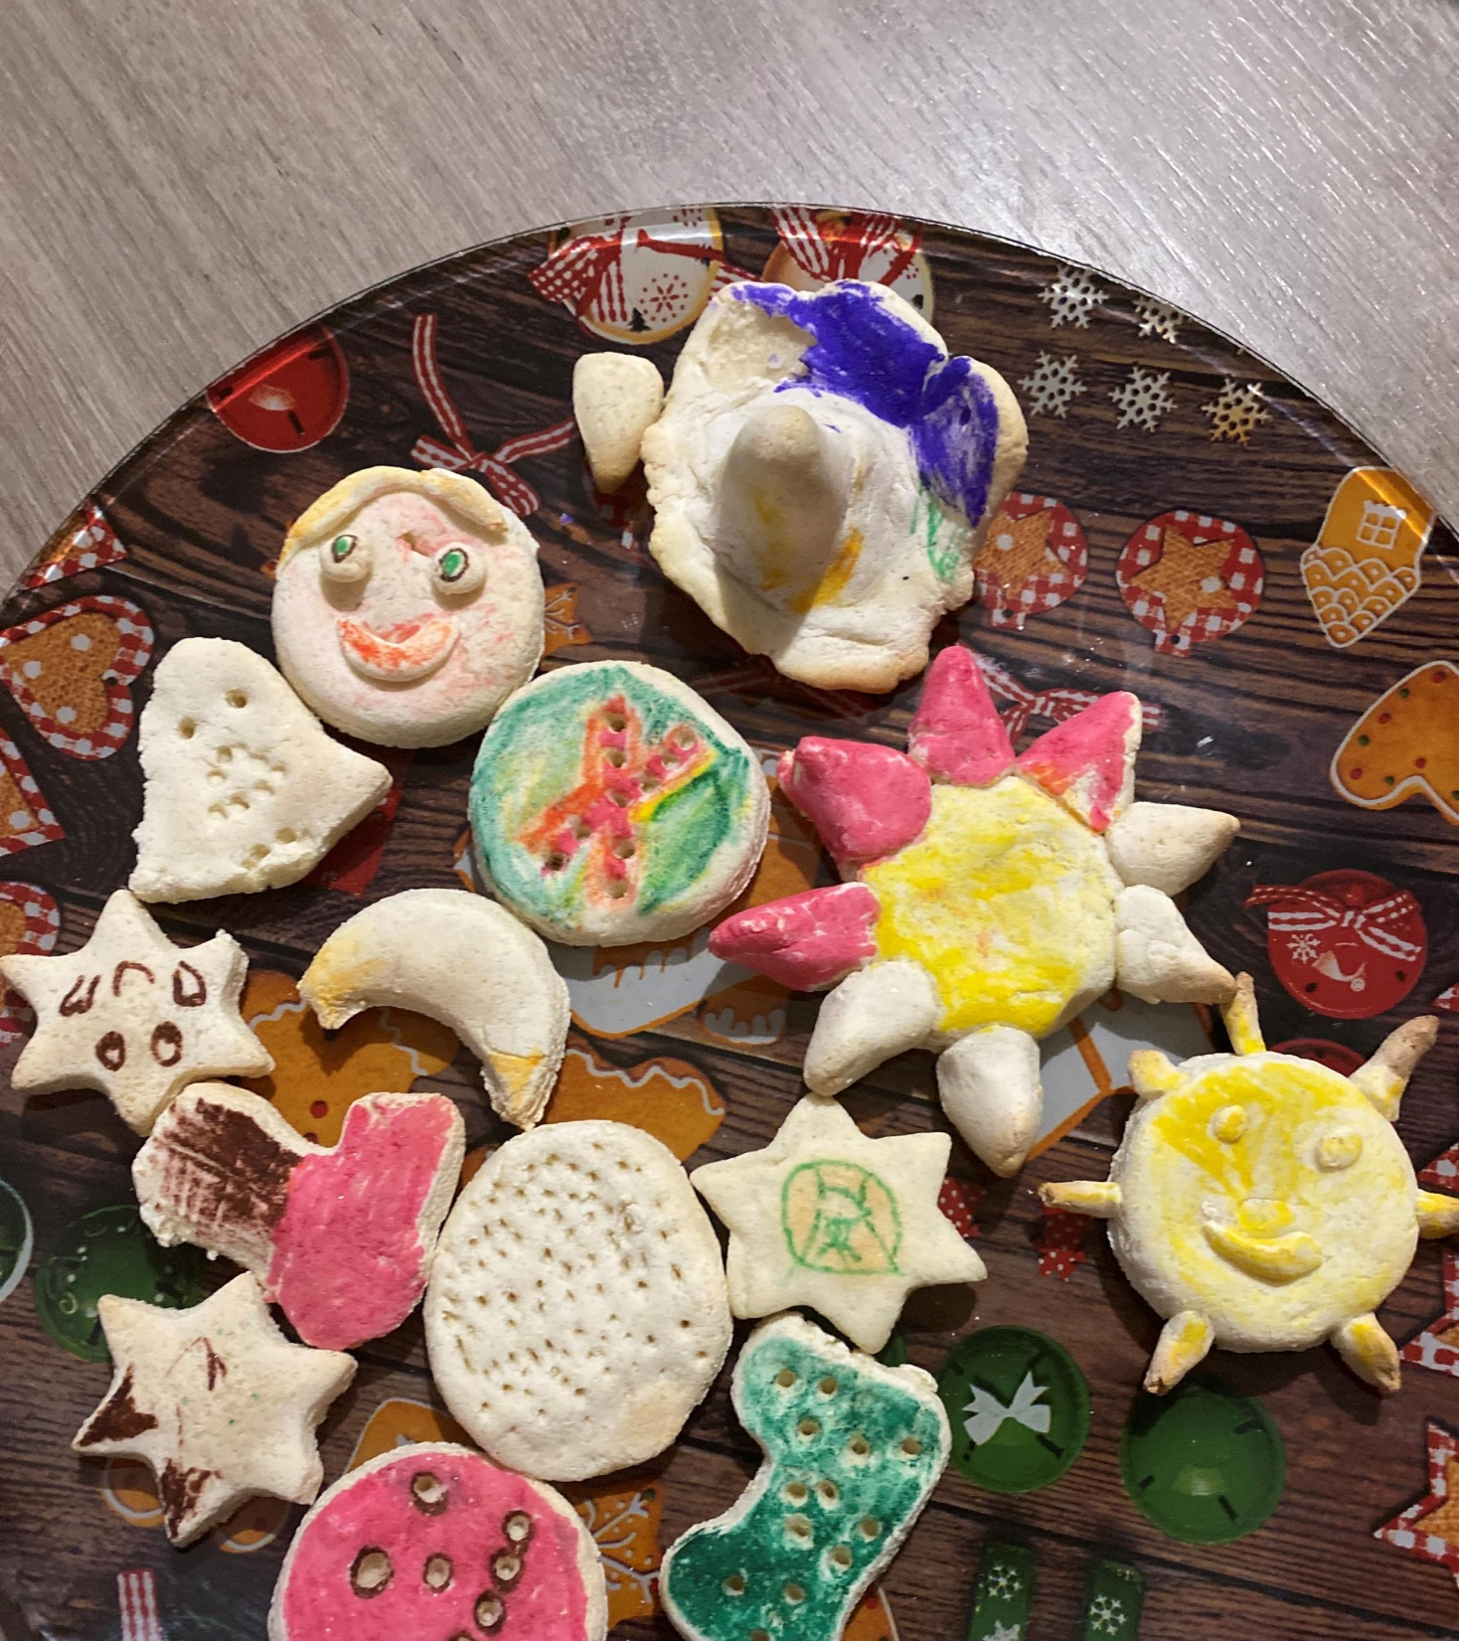
KEVIN Z.

Slide 15
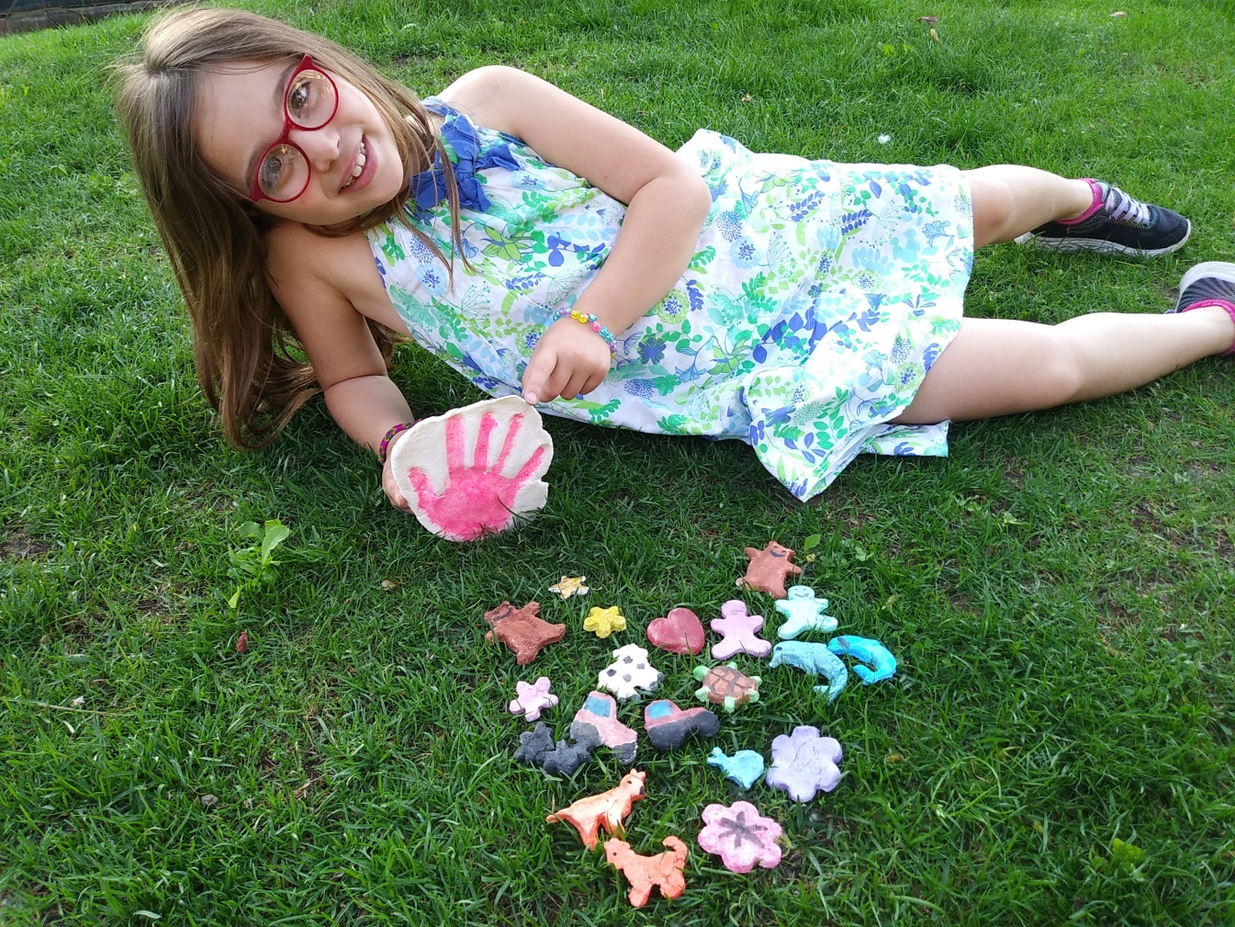
MIRANDA C.

